Slide 1
IntelliJ IDEA Community
https://www.jetbrains.com/idea/download/#section=windows

Slide 2
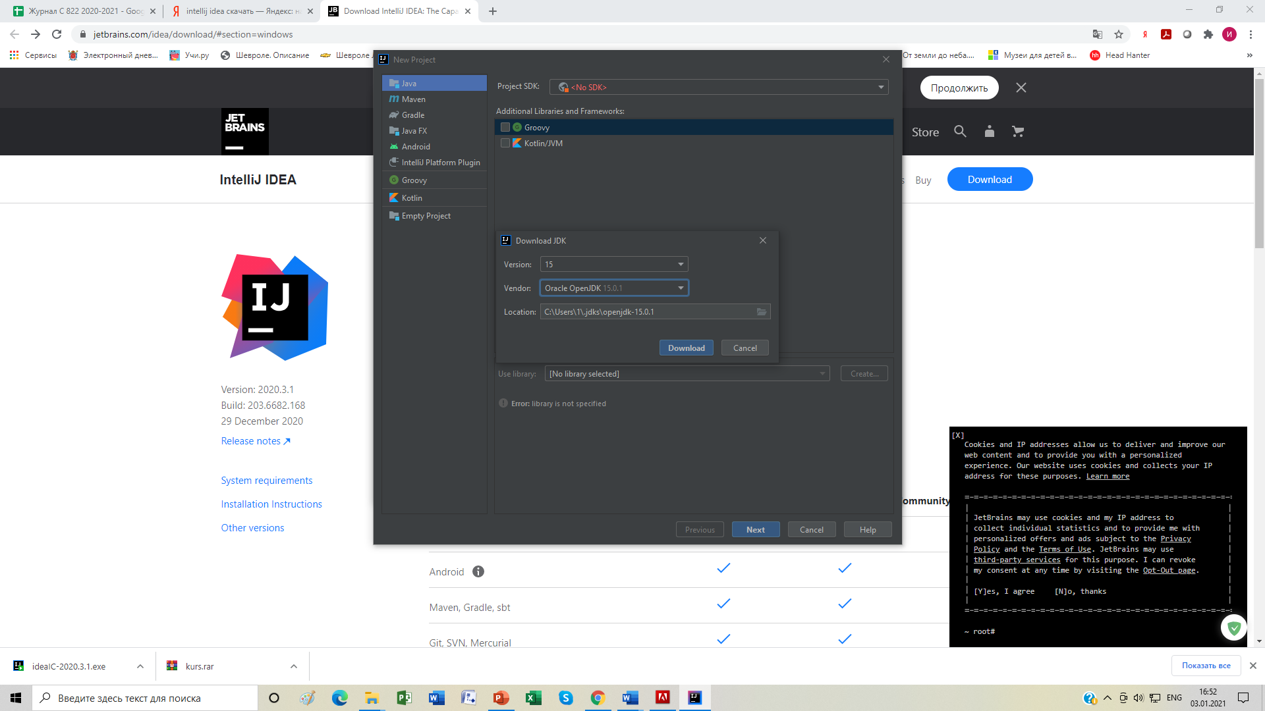
После команды New project при необходимости загрузить jdk

Slide 3


Slide 4
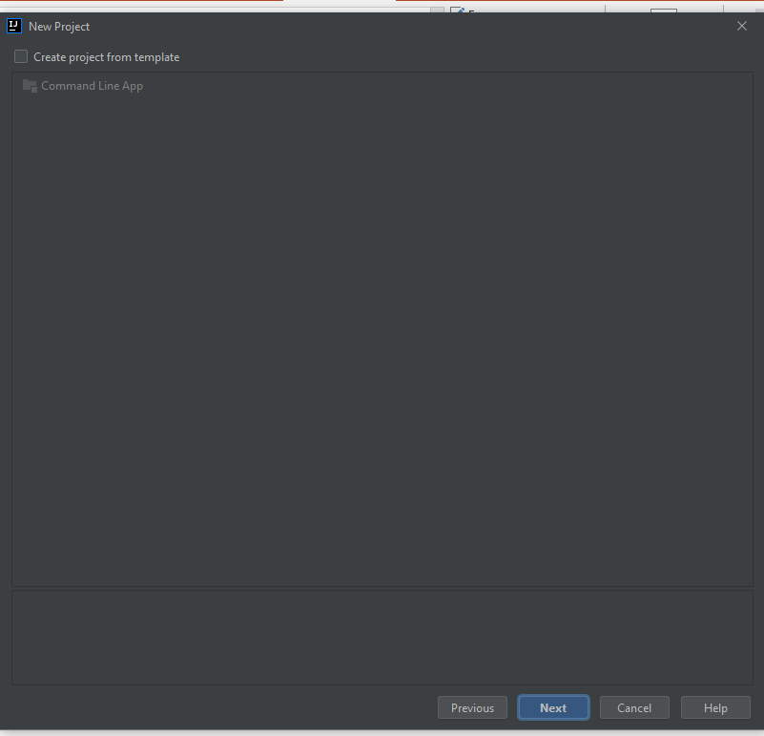
При выборе
Create project from template будет заготовка для функции main

Slide 5
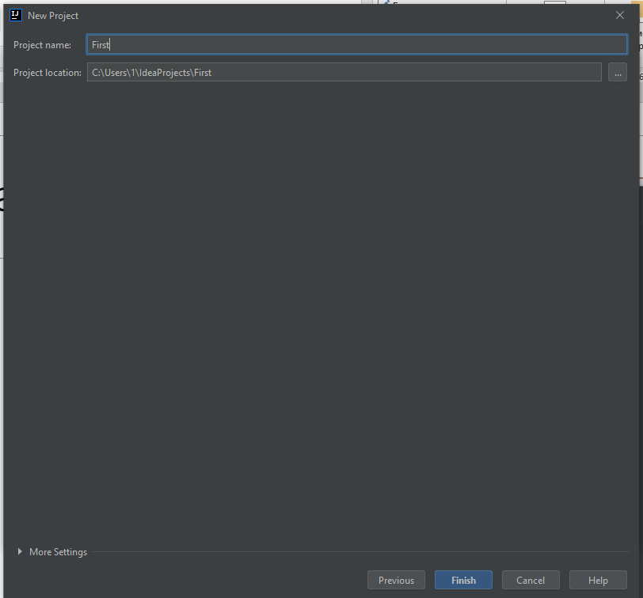
Указываем имя проекта

Slide 6
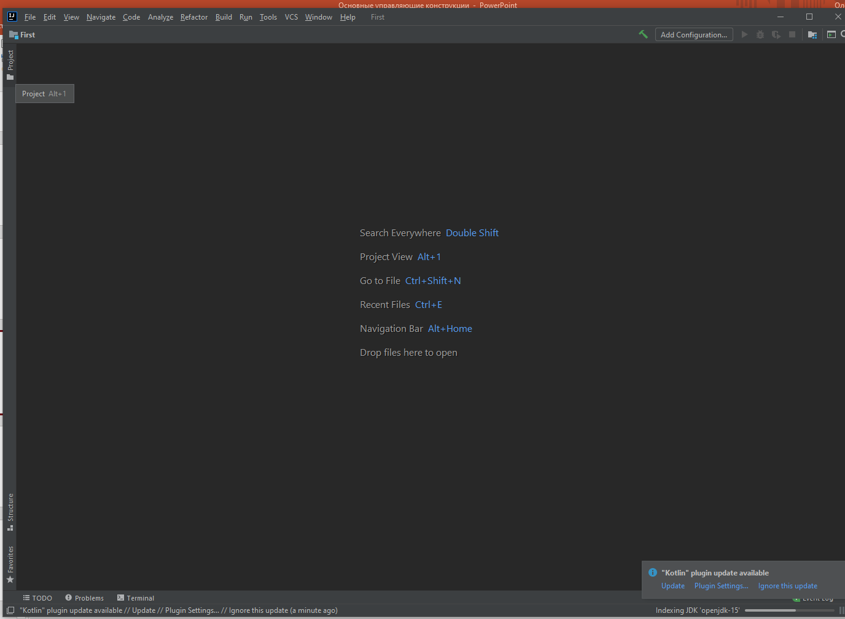
Нажимаем на Project

Slide 7
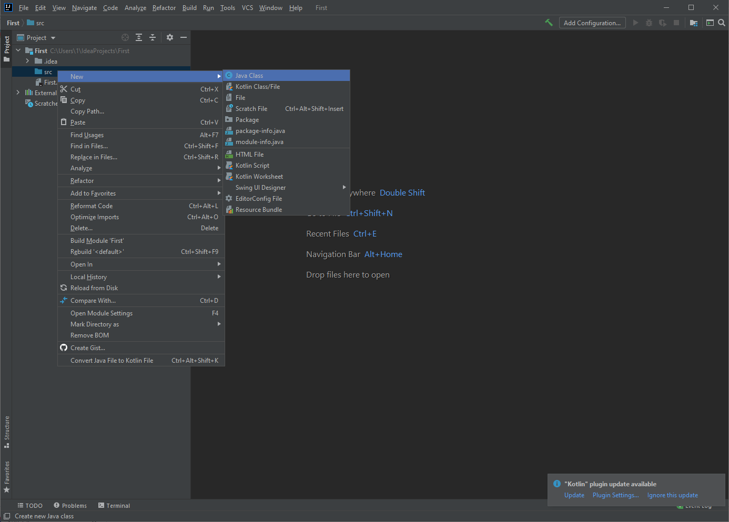
Создаем класс:

Slide 8
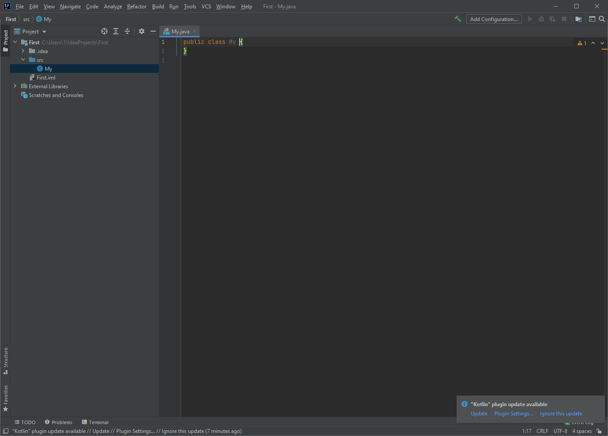

Slide 9
Создать 2 класса в разных окнах – класс Person и класс Employee. В третьем окне создать класс с основной программой. Проверить работу переопределенного метода

Slide 10
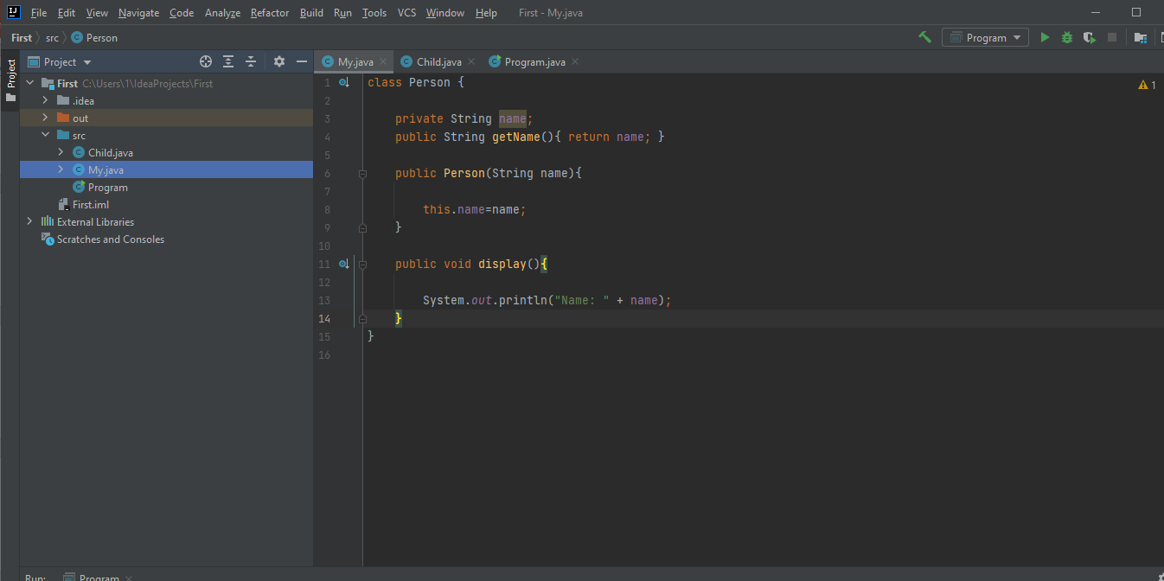

Slide 11
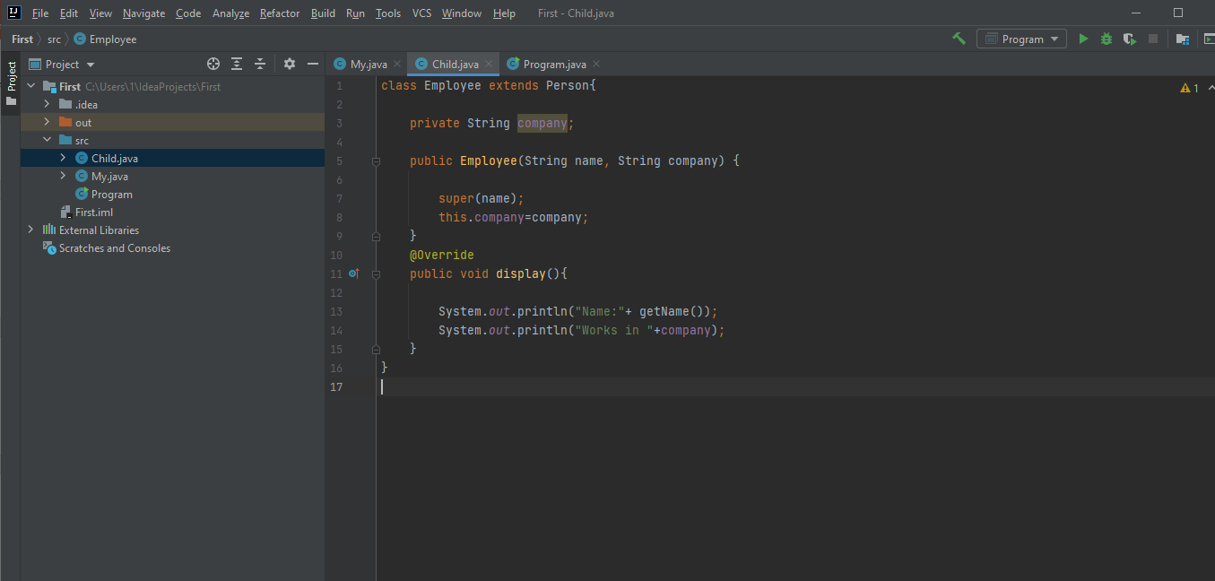

Slide 12
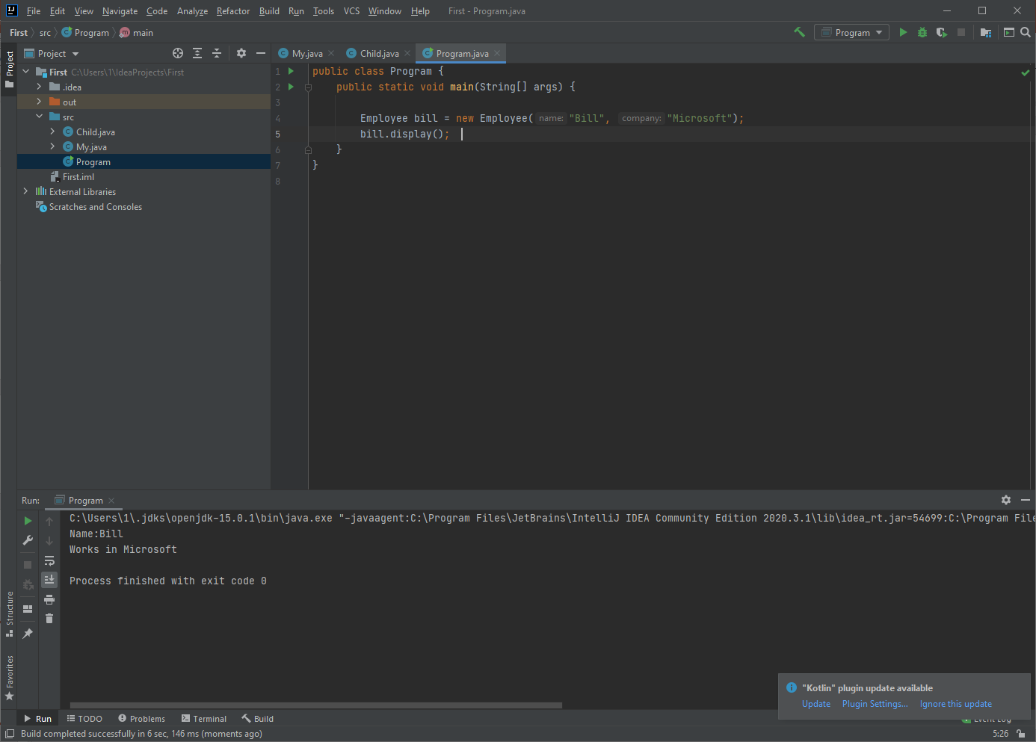
Запустить основную программу и проверить работу переопределенного метода

Slide 13
Intellij IDEA предоставляет довольно большой список необходимых горячих клавиш
Ctrl + Alt + L | Форматирование кода
Alt + Insert | Генерация кода (Getters, Setters, Constructors, hashCode/equals, toString)
Ctrl + / | Однострочное комментирование / раскомментирование
Ctrl + Shift + / | Многострочное комментирование / раскомментирование
Alt + Enter | Показать предлагаемое исправление

